Slide 1
Módulo 4:
Estrategias de aprendizaje

Slide 2
MÓDULO 4: Estrategias de Aprendizaje – UNIDADES (1h)
Unidad 4.1
Unidad 4.3
Estilos de aprendizaje
Cosas que evitar: Procrastinación
  ¿Qué son los estilos de aprendizaje?
  Identificar y combinar estilos
  El ciclo de la procrastinación
  Consecuencias de la procrastinación y qué hacer
  Cómo luchar contra la procrastinación
Unidad 4.2
Unidad 4.4
Técnicas de estudio
Cosas que evitar: Distracciones
  Recuperación activa
  Mapas mentales
  Pomodoro
  Combinación de técnicas
  Distracciones externas
  Distracciones internas
  Gestionar las distracciones
Notes:
NOTE for the facilitator: This module shows how people learn in different ways.
It gives simple methods to remember better and stay focused, like Active Recall, Mind Maps, and the Pomodoro Technique.
It also talks about problems like procrastination and distractions, and how to deal with them.

Slide 3
¿Qué vas a adquirir en este módulo?
Conocimientos
Vas a aprender:
Diferentes estilos de aprendizaje
Técnicas clave de estudio (Recuperación Activa, Mapas Mentales, Pomodoro)
Las características de la procrastinación y las distracciones
Destrezas
Podrás:
Aplicar técnicas de estudio de manera efectiva
Gestionar el tiempo y el enfoque
Identificar el estilo de aprendizaje personal
Desarrollar estrategias para superar la procrastinación
Competencias
Podrás tener:
Autonomía en el aprendizaje
Consistencia en los hábitos de estudio
Estrategias de aprendizaje continuo
Capacidad para adaptar los métodos a tus necesidades personales

Slide 4
UNIDAD 4.1: Estilos de aprendizaje

Slide 5
¿Qué son los estilos de aprendizaje?
Cada persona tiene preferencias naturales en la forma en que procesa la información:
Visual: Aprendes mejor a través de imágenes, diagramas, gráficos y colores.
Auditivo: Retienes la información escuchando explicaciones, debates o grabaciones.
Cinestésico: Aprendes haciendo, experimentando y usando el propio cuerpo en el proceso.
Reconocer tu estilo preferido te va a permitir maximizar tu potencial de aprendizaje.

Slide 6
Identificar y combinar estilos
Identificando mi estilo
Autoevaluación práctica:
¿Prefiero subrayar y hacer resúmenes visuales? → Visual.
¿Necesito escuchar explicaciones en voz alta para comprender mejor? → Auditivo.
¿Solo lo comprendo completamente cuando lo realizo yo mismo o lo practico? → Cinestésico.
Ejercicio sugerido: Intenta recordar una situación de aprendizaje reciente e identifica cuál de estos métodos fue más eficaz para ti.

Slide 7
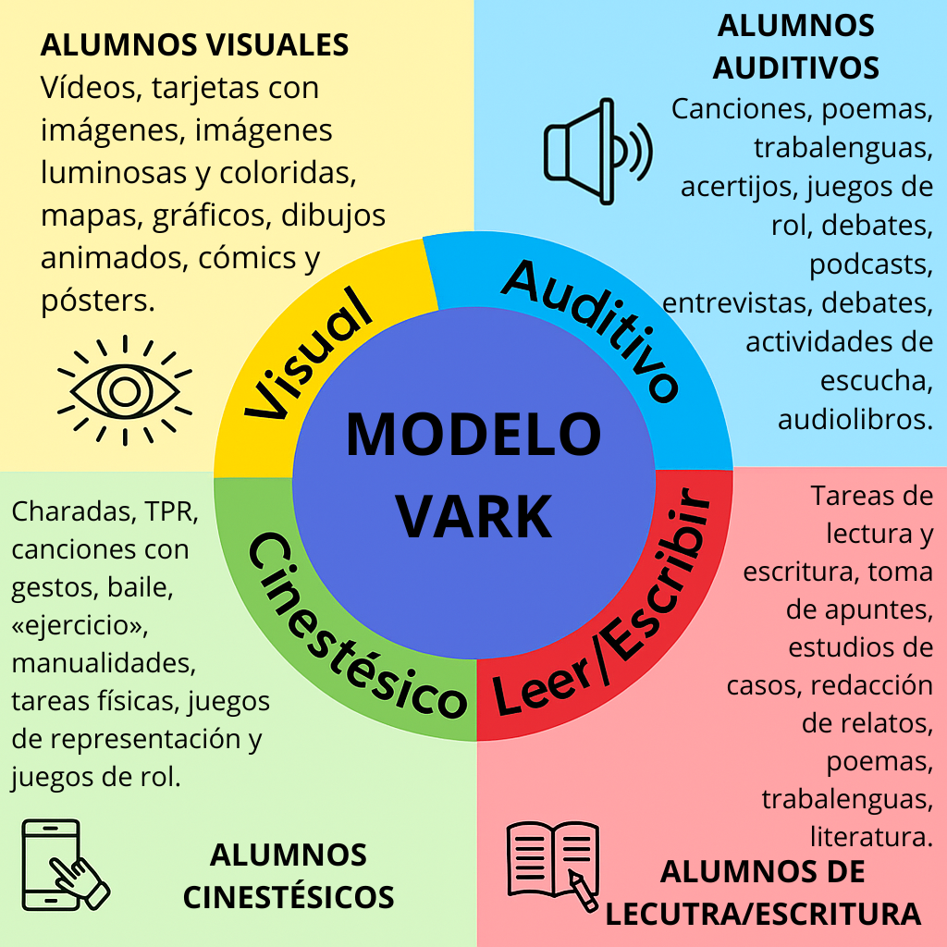
Usar Estilos Combinados
Si bien cada persona tiene un estilo predominante, el aprendizaje multimodal (usar múltiples estilos juntos) aumenta la retención y la motivación.
Ejemplo práctico: Estudiar un concepto leyendo un texto (visual), grabando y escuchando una explicación (auditivo) y aplicándolo en un ejercicio práctico (cinestésico).
Fuente de la imagen: https://esl-curriculum.com/

Slide 8
UNIDAD 4.2: Técnicas de estudio

Slide 9

Técnica: Recuperación activa
La Recuperación Activa es la práctica de recuperar información de la memoria sin consultar notas o libros de texto.
Ejemplo: Después de terminar un capítulo, cierra el libro y escribe o explica en voz alta todo lo que puedas recordar.
Beneficios: Refuerza la memoria a largo plazo, mejora la comprensión, aumenta la confianza y te prepara mejor para los exámenes y las evaluaciones.

Slide 10

Técnica: Mapas mentales
Un mapa mental es una herramienta visual que organiza ideas en una estructura jerárquica y ramificada.
Ejemplo: Coloca el tema principal en el centro, agrega palabras clave a su alrededor y crea ramas para ejemplos y detalles de apoyo.
Beneficios: Aumenta la claridad, estimula la creatividad, mejora la memoria y facilita la visualización de las conexiones entre conceptos.

Slide 11
Técnica: Pomodoro
Es un método de gestión del tiempo que consiste en estudiar o trabajar en bloques de 25 minutos de intensa concentración (durante este tiempo, está prohibido revisar tu móvil o hablar con otra persona), seguido de un breve descanso de 5 minutos. Después de cuatro bloques (llamados "pomodoros"), se toma un descanso más largo, de 15 a 30 minutos. La técnica ayuda a aumentar el enfoque, combatir la procrastinación y mejorar la productividad y la motivación.
Pasos:
25 minutos de concentración intensa en una tarea.
5 minutos de pausa.
Después de 4 ciclos, haz un descanso más largo (15-30 minutos).

Slide 12

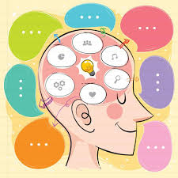
Combinación de técnicas
Estas técnicas se pueden utilizar juntas:
Lee un texto → crea un mapa mental.
Prueba lo que recuerdas (Recuperación activa)
Organiza las sesiones con la técnica Pomodoro

Slide 13
UNIDAD 4.3: Cosas que evitar: Procrastinación

Slide 14
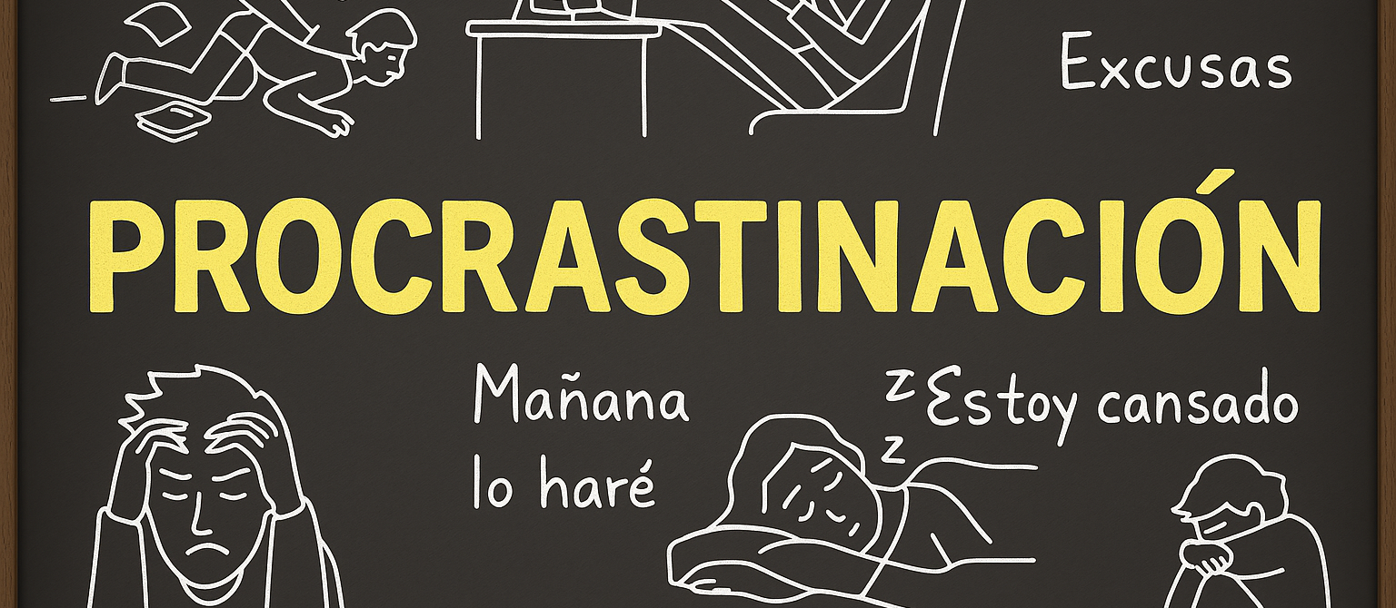
Cosas que evitar: Procrastinación

Slide 15
El ciclo de la procrastinación
La procrastinación es posponer tareas importantes haciendo tareas más fáciles o más agradables en su lugar, como jugar a las cartas en lugar de estudiar.
Aparece la tarea a realizar– sabes que debes hacer algo (estudiar, trabajar, etc.).
La ansiedad se activa– solo pensar en la tarea te hace sentir estresada o desmotivada.
Lo retrasas– para escapar de esa incomodidad, te distraes con algo más fácil y que te hace sentir mejor (redes sociales, Netflix, limpieza, jugar a las cartas).
Alivio temporal– te sientes mejor momentáneamente porque has evitado la tarea difícil.
Culpa y presión – el tiempo va pasando, se acercan los plazos y aumenta tu frustración.
Más ansiedad– el peso de la tarea aumenta, lo que hace que quieras posponerlo de nuevo.
➡️ Resultado: Te quedas atrapada en un círculo vicioso: cuanto más tardes en hacerla, peor te sentirás.

Slide 16
Consecuencias de la procrastinación y qué hacer
Ejemplo de Procrastinación | Consecuencia | Qué hacer en su lugar
Retrasar el estudio hasta la noche anterior a un examen | Mal rendimiento, alto estrés, falta de sueño | Crea un horario de estudio, divide el material en partes pequeñas y revisa diariamente
Posponer centrarte en un proyecto de trabajo hasta la fecha límite | Trabajo de menor calidad, plazos incumplidos, presión del gerente | Divide la tarea en pasos más pequeños, establece mini plazos, usa técnicas de productividad (por ejemplo, Pomodoro)
Evitar hacer ejercicio regularmente | Mala salud física, baja energía, culpa | Programa el ejercicio como un compromiso, comienza con 10 minutos al día
No responder a correos electrónicos importantes | Oportunidades perdidas, daños a la reputación | Establece horas fijas cada día para revisar y responder correos electrónicos
Aplazar objetivos personales (por ejemplo, aprender un idioma, ahorrar dinero) | Estancamiento, arrepentimiento, sensación de bloqueo | Establece metas SMART (específicas, medibles, alcanzables, relevantes, limitadas en el tiempo) y realiza un seguimiento del avance

Slide 17
Cómo luchar contra la procrastinación
Problema | Lo que suele suceder | ¿Qué se debe hacer entonces?
Las tareas parecen demasiado grandes | Evitas comenzar porque parece abrumador | Divídelo en pasos más pequeños y concéntrate en la primera acción
Esperar a tener motivación | Sigues posponiendo, con la esperanza de «sentirte preparado» más tarde | Comienza de todos modos: la acción crea motivación
Fácilmente te distraes | Las redes sociales, la televisión o algún juego aparecen | Utiliza el bloqueo de tiempo o la técnica Pomodoro (25 minutos de enfoque + 5 minutos de descanso)
Miedo al fracaso | Lo retrasas porque te preocupa no hacerlo bien | Céntrate en avanzar, no en la perfección; celebra pequeñas victorias
Baja energía | Procrastinas porque te sientes cansado o desenfocado | Mejora el sueño, come bien y programa las tareas exigentes para tus horas con pico de energía
Falta de plazos | Las tareas sin plazos nunca se hacen | Establece plazos personales y hazte responsable (coméntaselo a un amigo o compañero)

Slide 18
UNIDAD 4.4: Cosas que evitar: Distracciones

Slide 19
Cosas que evitar: Distracciones
Distracciones externas
Una distracción externa es cualquier factor externo que interrumpe tu atención, como el ruido, los mensajes, las personas o el desorden ambiental. En este caso provienen de los alrededores, no de tus propios pensamientos o emociones.
Distracción | Qué hacer
Teléfono móvil | Silencia las notificaciones o mantenlas fuera de tu alcance (otra habitación)
Redes sociales | Establece límites de tiempo o cierra la sesión mientras estudias
Ruido | Utiliza tapones para los oídos o auriculares con música suave
Otras personas | Acuerda tiempos de silencio o utiliza señales de «no molestar»
Espacio desordenado | Ordena el escritorio/habitación antes de comenzar el trabajo
Emails/mensajes | Revisa a las horas establecidas, no constantemente
Acontecimientos inesperados | Planifica pausas cortas para atenderlos y, a continuación, vuelve a la tarea

Slide 20
Distracciones internas
Una distracción interna es cualquier interrupción que proviene de tu interior, como pensamientos, emociones, cansancio o falta de motivación, que te impide concentrarte plenamente en la tarea en cuestión.
Distracción | Qué hacer
Soñar despierto | Vuelve a focalizarte con notas cortas o recordatorios
Pensamientos negativos | Desafíalos y reemplázalos con una dialogo interno positivo
Estrés o ansiedad | Utiliza ejercicios de respiración o breves descansos de relajación
Falta de motivación | Divide las tareas en pasos más pequeños y recompensa el avance
Cansancio | Descansa adecuadamente, toma siestas cortas o ajusta el horario
Pensar demasiado | Anota las preocupaciones y vuelve a la tarea más tarde

Slide 21
Referencias
[1] European Commission, "Learning to learn competence," 2023. https://ec.europa.eu/education/
[2] Vanderbilt University Center for Teaching, "Bloom’s Taxonomy," 2024. https://cft.vanderbilt.edu/guides-sub-pages/blooms-taxonomy/
[3] VARK Learn Limited, "The VARK Modalities," 2024. https://vark-learn.com/
[4] VARK Learn Limited, "The VARK Questionnaire," 2024. https://vark-learn.com/the-vark-questionnaire/
[5] H. Pashler, M. McDaniel, D. Rohrer, and R. Bjork, "Learning styles: Concepts and evidence," Psychol. Sci. Public Interest, vol. 9, no. 3, pp. 105–119, Dec. 2008. https://www.psychologicalscience.org/journals/pspi/PSPI_9_3.pdf
[6] H. L. Roediger III and A. C. Butler, "The critical role of retrieval practice in long-term retention," Trends Cogn. Sci., vol. 15, no. 1, pp. 20–27, Jan. 2011. https://www.apa.org/pubs/journals/releases/amp-66-8-764.pdf
[7] T. Buzan, "Mind Mapping," 2024. https://www.mindmapping.com
[8] F. Cirillo, "The Pomodoro Technique," 2024. https://francescocirillo.com/pages/pomodoro-technique

Slide 22
Referencias
[9] European Commission, "EPALE - Electronic Platform for Adult Learning in Europe," 2024. https://epale.ec.europa.eu/
[10] American Psychological Association, "Procrastination Research," 2010. https://www.apa.org/news/press/releases/stress/2010/procrastination
[11] P. Steel, "The nature of procrastination: A meta-analytic and theoretical review of quintessential self-regulatory failure," Psychol. Bull., vol. 133, no. 1, pp. 65–94, Jan. 2007. https://doi.org/10.1037/0033-2909.133.1.65
[12] American Psychological Association, "Tips on beating procrastination," 2010. https://www.apa.org/gradpsych/2010/11/procrastination
[13] Mind Tools Ltd, "Managing External Distractions," 2024. https://www.mindtools.com/
[14] J. Kabat-Zinn, "Mindfulness for Beginners," 2024. https://www.mindful.org/
[15] Harvard Business Review, "Focus Management," 2024. https://hbr.org/
[16] European Commission, "Lifelong Learning," 2024. https://epale.ec.europa.eu/

Slide 23
¡GRACIAS!

